Slide 1

CUAI 스터디 캐글 데이콘 우수 노트북 분석 – 4팀
2022.03.22
발표자 : 박상우

Slide 2
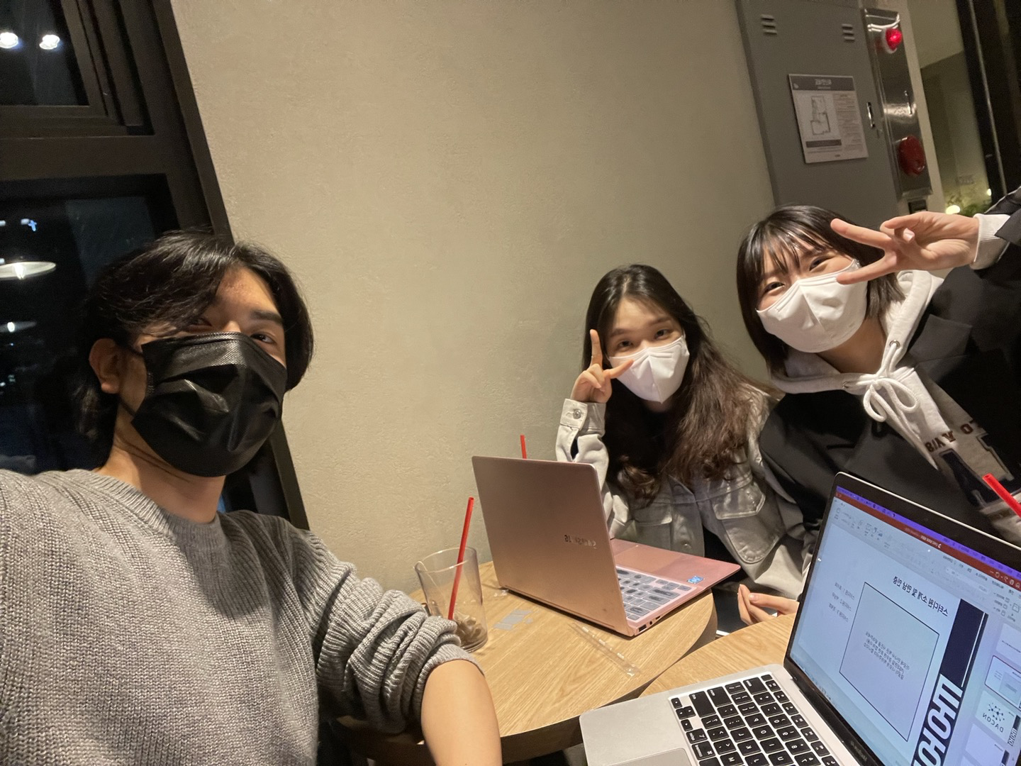
스터디원 소개 및 만남 인증
3.21 6:00 PM
1주차 스터디
스터디원 : 최서희
스터디원 : 박상우
스터디원 : 정재희
이곳에 만나서 찍은 사진을 넣어주세요.
(비대면일 경우엔 화면 캡쳐 이용)
얼굴이 나오게 찍어주셔야 합니다:D

Slide 3

스터디 계획

Slide 4

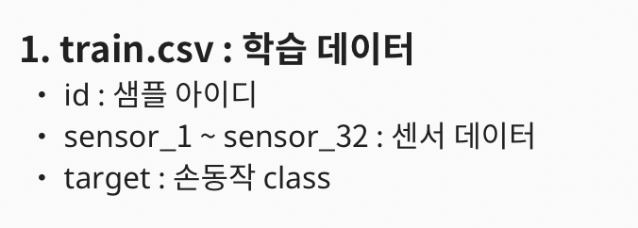
1주차 스터디 내용
손동작 분류 경진대회

Slide 5
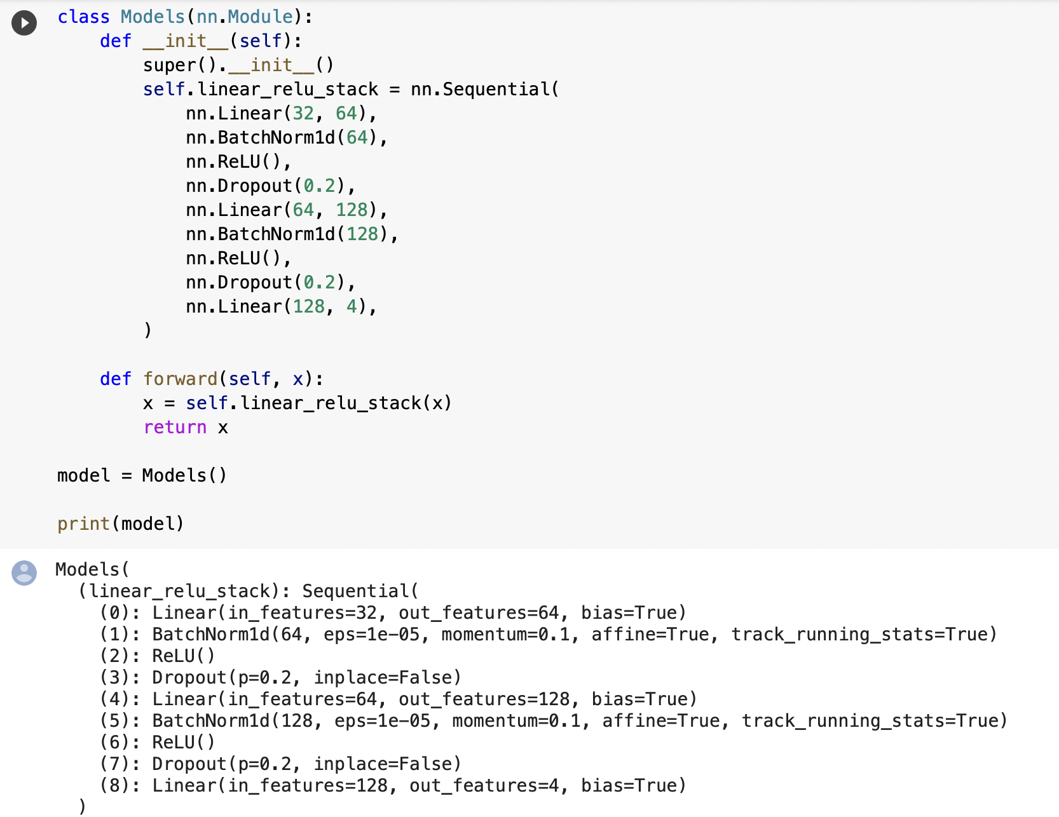
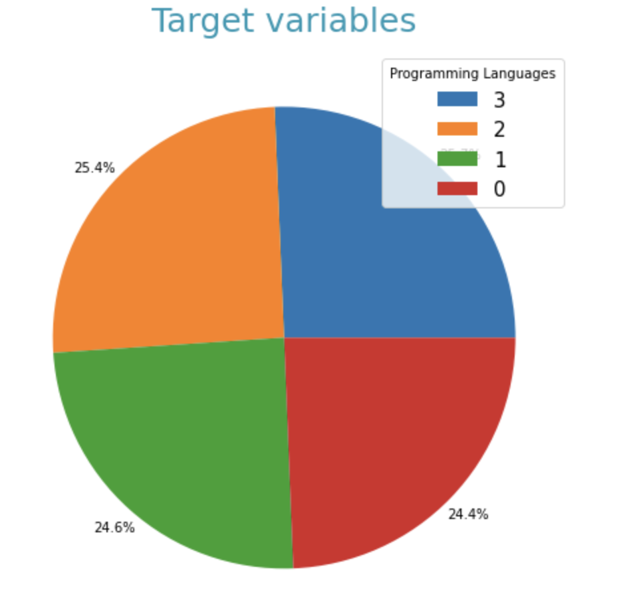
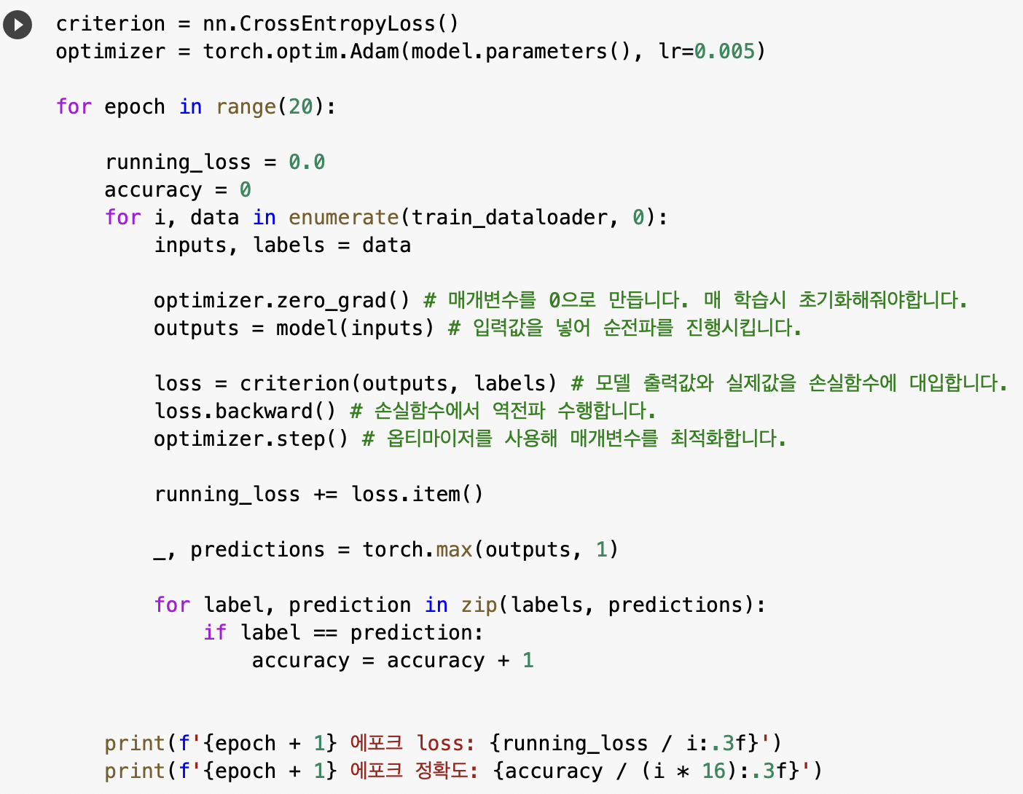
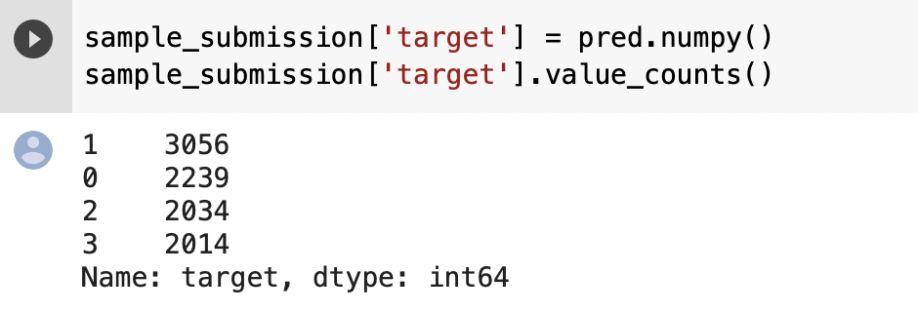
1주차 스터디 내용

Slide 6
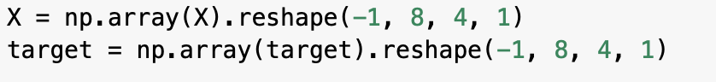
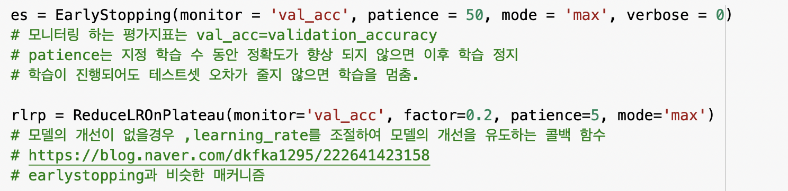
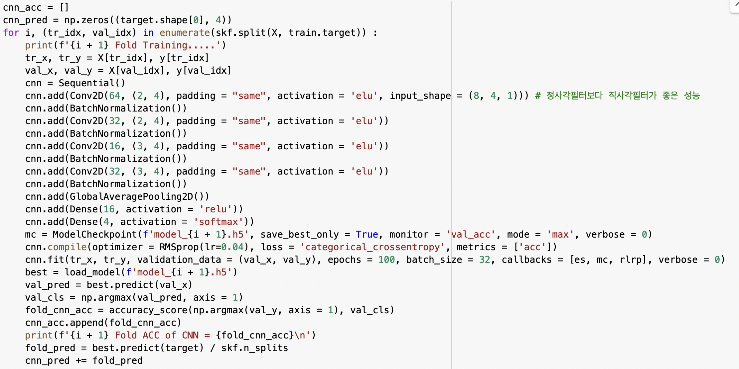
1주차 스터디 내용

Slide 7
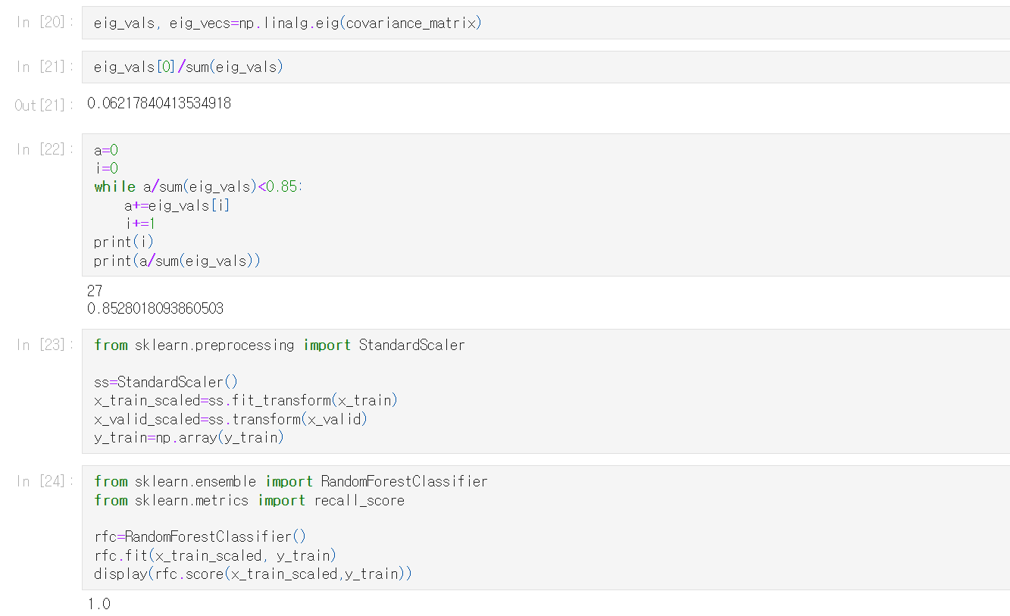
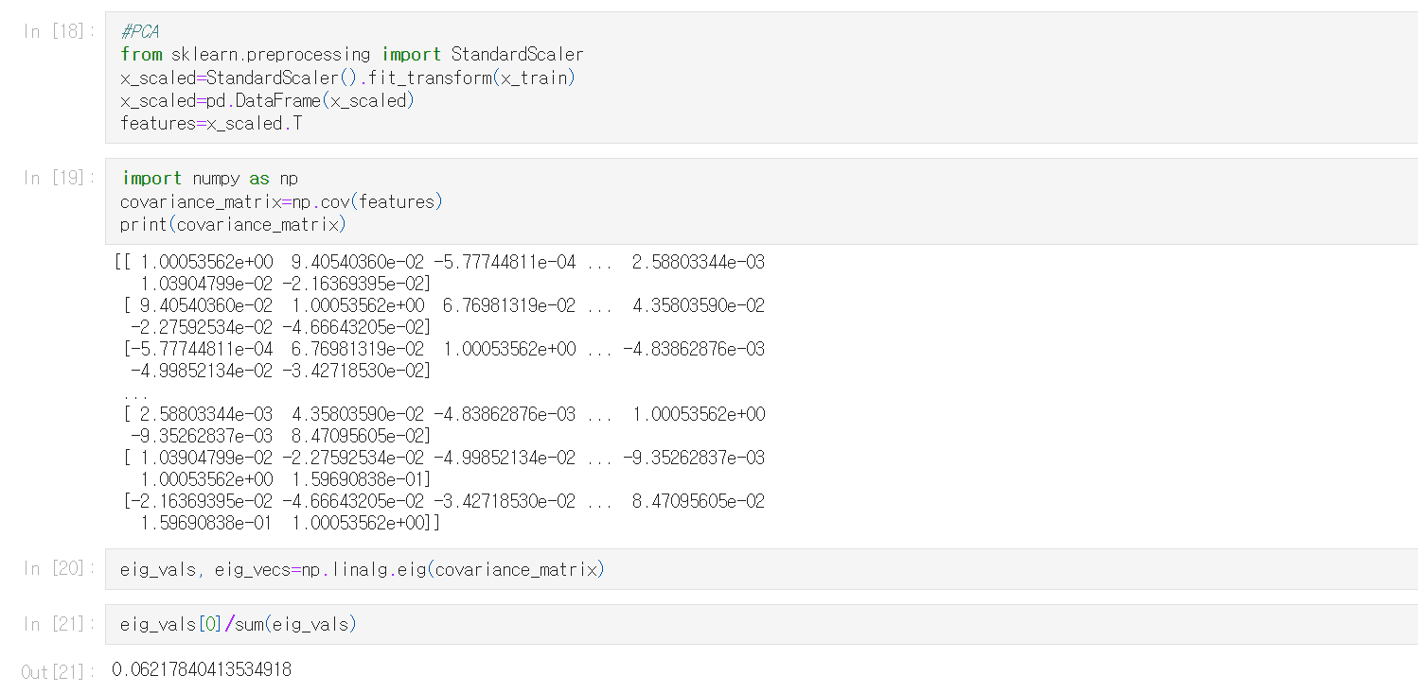
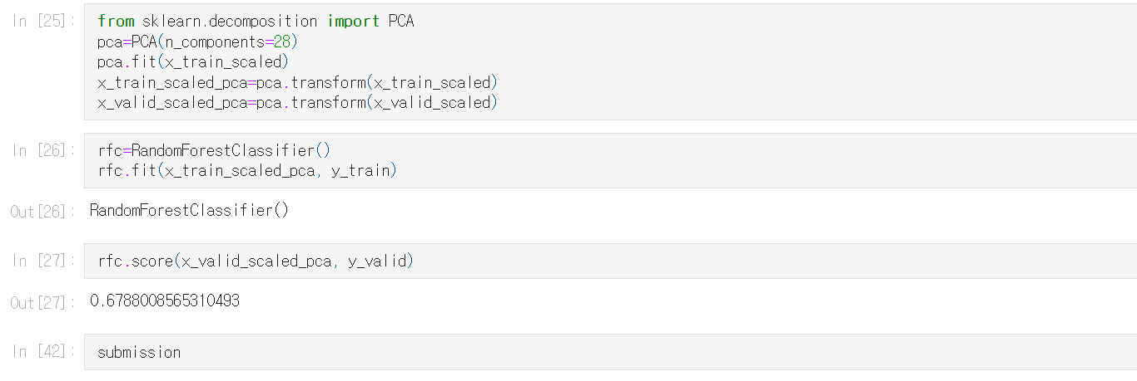
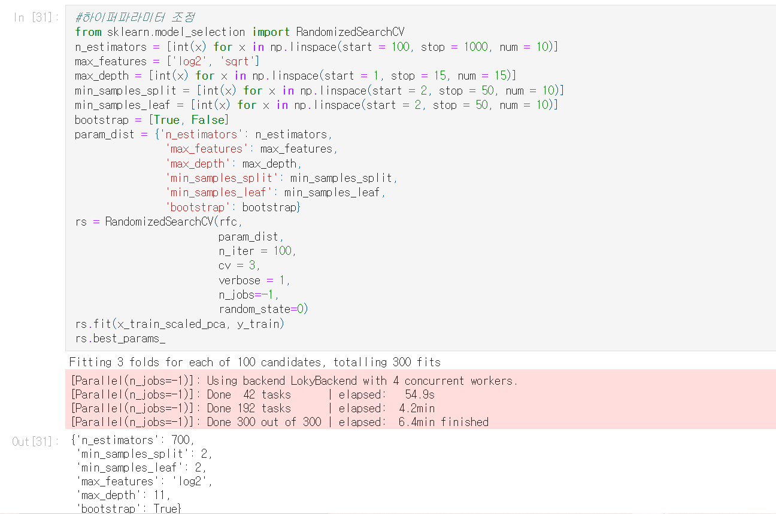
1주차 스터디 내용

Slide 8
감사합니다!

